Slide 1

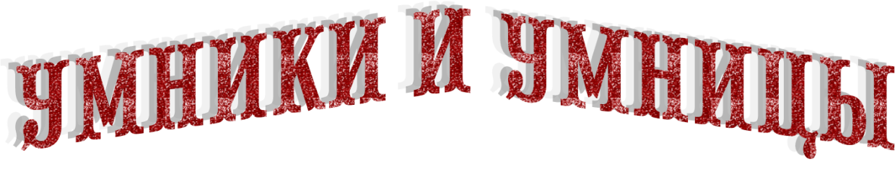



Slide 2
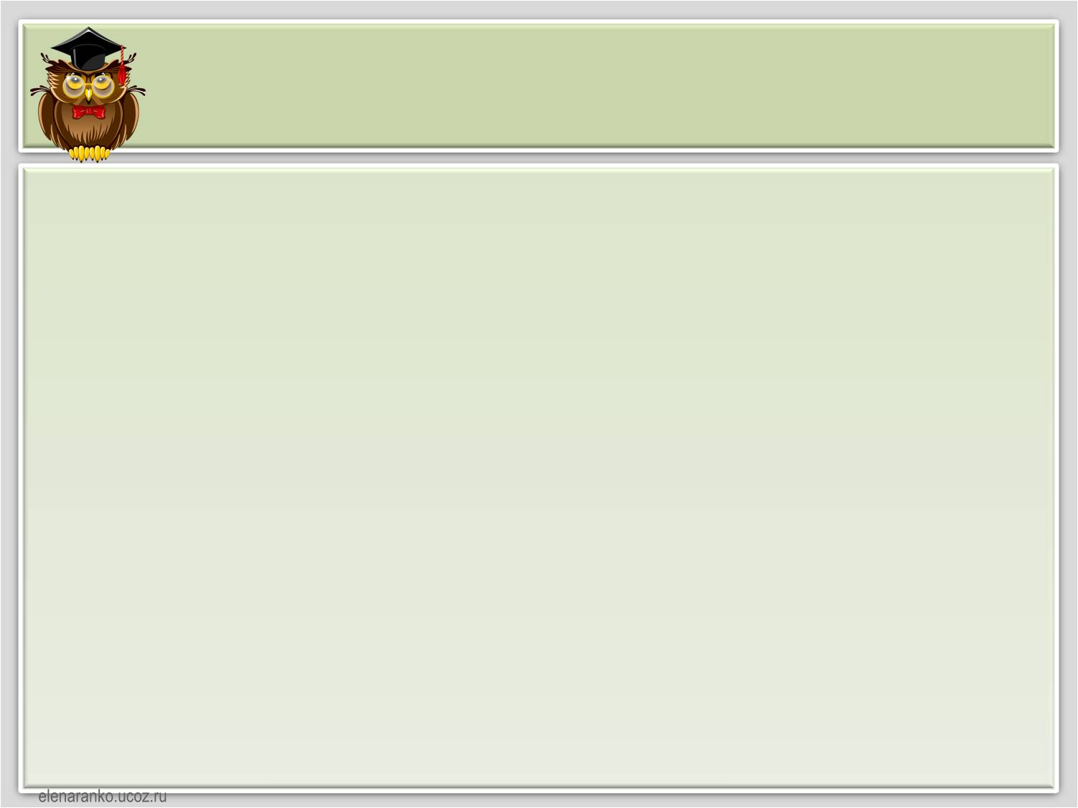


страны МИРА
10
20
30
40
50
В гостях у сказки
10
20
30
40
50
ВЕЩИ ВОКРУГ НАС
10
20
30
40
50
ДОСТОПРИМЕЧАТЕЛЬНОСТИ
10
20
30
40
50
ЛИТЕРАТУРНЫЕ
ОМОНИМЫ
10
20
30
40
50

Slide 3
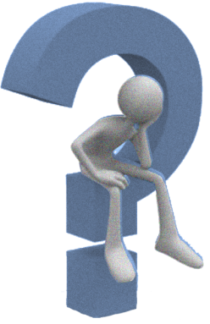

СТРАНЫ МИРА
10
На флаге какого государства изображен медицинский крест?
Швейцария

Slide 4
СТРАНЫ МИРА
20
Какая страна похожа по форме на женский сапожок?
Италия

Slide 5
СТРАНЫ МИРА
30
Какую южноамериканскую страну считают родиной кофе?
Бразилия

Slide 6
СТРАНЫ МИРА
40
Какая страна по своей площади почти совпадает с площадью планеты Плутон?
Россия

Slide 7
СТРАНЫ МИРА
50
Какую европейскую страну называют самым большим островом?
Великобритания

Slide 8


В гостях у сказки
10
Болтливость этой сказочной героини чуть не привела к гибели её бабушку …
Красная шапочка

Slide 9
В гостях у сказки
20
Этот сказочный персонаж использовал в качестве волшебной палочки свою бороду …
Старик Хоттабыч

Slide 10
В гостях у сказки
30
Сказочная красавица с необычным цветом волос, которая любила всех воспитывать …
Мальвина

Slide 11
В гостях у сказки
40
Сказка, рассказывающая о девочке, собирающей цветы в зимнем лесу …
Двенадцать месяцев

Slide 12
В гостях у сказки
50
Представитель отряда пресмыкающихся, которая подарила Буратино пропуск в светлое будущее …
Черепаха

Slide 13
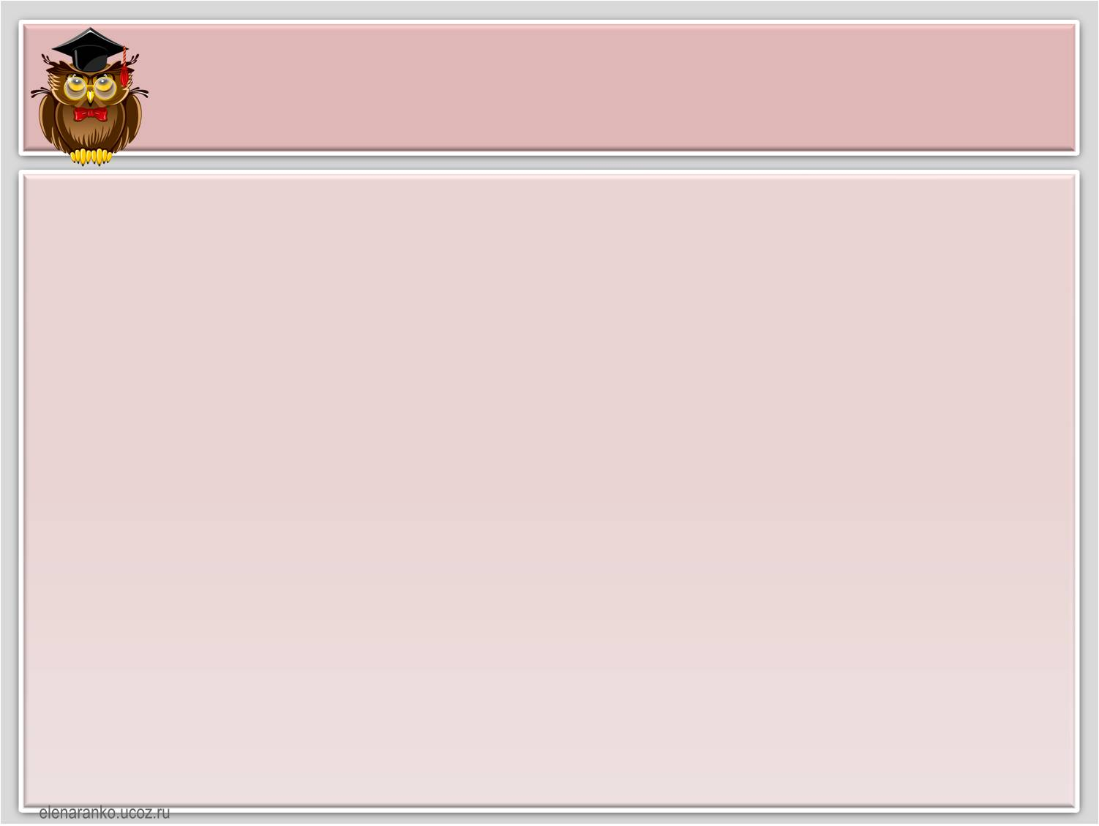


Вещи вокруг нас
10
Какую вещь принято дарить ребенку, когда у него прорежется первый зубик?
Серебряная ложка

Slide 14
Вещи вокруг нас
20
Какой предмет из мельчайших остатков древней жизни скелетов морских животных можно увидеть в школьном классе?
Мел

Slide 15
Вещи вокруг нас
30
Какой предмет является «рабочим инструментом путешественников», который часто можно увидеть на стенах кабинетов и в бардачке машины?
Географическая карта

Slide 16
Вещи вокруг нас
40
Какой предмет впервые начали делать во времена Петра Первого в городе Шуя, изображенный также на гербе этого города?
Мыло

Slide 17
Вещи вокруг нас
50
Какой предмет как средство передвижения используют в своей работе курьеры, служащие аэропортов, менеджеры в супермаркетах, рабочие крупных цехов и даже экскурсоводы в музеях?
Роликовые коньки

Slide 18



ДОСТОПРИМЕЧАТЕЛЬНОСТИ
10
Эта металлическая башня была построена в 1889 году в центре европейской столицы и носит имя своего конструктора …
Эйфелева башня

Slide 19
ДОСТОПРИМЕЧАТЕЛЬНОСТИ
20
Эта скульптура была подарена Францией в 1876 году ко Всемирной выставке к столетию со Дня Независимости Америки …
Статуя Свободы

Slide 20
ДОСТОПРИМЕЧАТЕЛЬНОСТИ
30
Эта скульптура высечена из монолитной известковой скалы в форме животного с человеческим лицом является самой древней скульптурой на Земле …
Сфинкс

Slide 21
ДОСТОПРИМЕЧАТЕЛЬНОСТИ
40
Это дворцово-парковый ансамбль на южном берегу Финского залива, славящийся своей системой фонтанов …
Петергоф

Slide 22
ДОСТОПРИМЕЧАТЕЛЬНОСТИ
50
Висячий мост, соединяющий через пролив северную и южную часть округа Марин в США …
Золотые ворота

Slide 23



Литературные омонимы
10
Не только результат умножения, но и плод труда писателя или поэта …
Произведение

Slide 24
Литературные омонимы
20
Не только запутанное и затруднительное положение, но и крышка из картона, кожи и других материалов, в которую заключается книга …
Переплёт

Slide 25
Литературные омонимы
30
Не только тяжёлое событие, переживание, причиняющее нравственные страдания, но и род литературных произведений …
Драма

Slide 26
Литературные омонимы
40
Не только геометрическая кривая, но и сильное преувеличение для создания художественного образа …
Гипербола

Slide 27
Литературные омонимы
50
Не только яркое представление, зрелище, но и английский писатель, лауреат Нобелевской премии 1925 года …
Шоу –
Шоу Джордж Бернард

